Slide 1
INSSEDSEXPOSE

Slide 2
Thème : Détermination du seuil entre sinistres attritionnels et sinistres graves par la méthode de l'estimateur de Hill

Slide 3
PLAN
-INTRODUCTON
2. Methodologie
Conclusions
1- CONCEPTE
1.1-Sinitre attritionnel vs sinistre grave
1.2 Queue lourde et distributions de Pareto
1.3 L’estimateur de Hill
2.1 Les étapes de la détermination du seuil
2.2 Visualisation des données et du graphique de Hill
3.PRESENTATION GRAPHIQUE
- Cas pratique

Slide 4
Introduction
Dans le domaine de l’assurance et de la gestion des risques, il est essentiel de distinguer les sinistres attritionnels des sinistres graves. Les sinistres attritionnels sont des sinistres fréquents mais de faible montant, tandis que les sinistres graves sont rares mais peuvent entraîner des pertes considérables. Identifier un seuil optimal entre ces deux catégories est crucial pour une gestion efficace des provisions et de la réassurance.
L’estimateur de Hill est une méthode statistique permettant d’analyser les queues lourdes des distributions. Il est particulièrement utile pour déterminer le seuil à partir duquel un sinistre peut être considéré comme grave.

Slide 5
1&&11&. 1.Concepts essentiels
1.1 Sinistres attritionnels vs sinistres graves
Sinistres attritionnels : Fréquents, montants modérés, impact global prévisible.
Sinistres graves : Rares, montants élevés, impact financier important.
1.2 Queue lourde et distributions de Pareto
Les sinistres graves suivent souvent une loi de Pareto, qui est caractérisée par une queue lourde, c’est-à-dire une probabilité non négligeable d’observations extrêmement grandes.

Slide 6
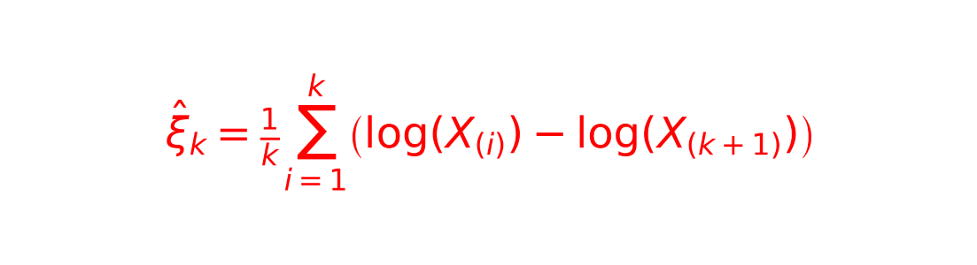
1.3 L’estimateur de Hill
L’estimateur de Hill permet d’évaluer la lourdeur de la queue d'une distribution à partir des sinistres les plus élevés. Sa formule est donnée par:
Ou:
- k est un paramètre définissant le nombre des plus grandes valeurs à prendre en compte,
n est la taille de l'échantillon,
-X(i)​ représente les i-èmes valeurs les plus grandes de l'échantillon.

Slide 7
2.METHODOOLOGIE
2.1 Les étapes de la détermination du seuil
-Tri des sinistres par ordre décroissant.
-Calcul de l’estimateur de Hill pour différentes valeurs
-Identification de la zone de stabilisation de pour déterminer le seuil optimal.
2.2 Visualisation des données et du graphique de Hill
Un graphique de Hill est tracé avec en fonction de .
La partie stable de la courbe correspond à la zone où les sinistres deviennent significativement graves.

Slide 8
PRESENTATION GRAPHIQUE
Pour mieux visualiser la séparation entre sinistres attritionnels et sinistres graves, nous utilisons l'estimateur de Hill sur un ensemble de données triées par ordre décroissant.
Tracé de la courbe de Hill : La courbe est généralement décroissante, avec une stabilisation permettant d'identifier le seuil.
Interprétation : La valeur du seuil correspond à l'endroit où la courbe devient relativement stable avant de redescendre.

Slide 9
## Montant-Sinistre
[1 743.9934; 2559.4555; 3544.7731; 4 653.1146; 5763.7942;
6 600.6269 7 1866.0928; 8 734.7195; 9 622.1502; 10 590.2420] library(evir)
# Trier les montants de sinistres en ordre décroissant sinistres-sorted <- sort(sinistres-nouveaux$Montant-Sinistre, decreasing = TRUE)
# Vérifier les 10 premiers sinistres triés print(head(sinistres-sorted, 10))
## [1] 4870.968 3172.794 2997.437 2617.943 2250.577 2205.317 2204.254 2197.149
## [9] 2145.947 2053.267
Cas pratique

Slide 10
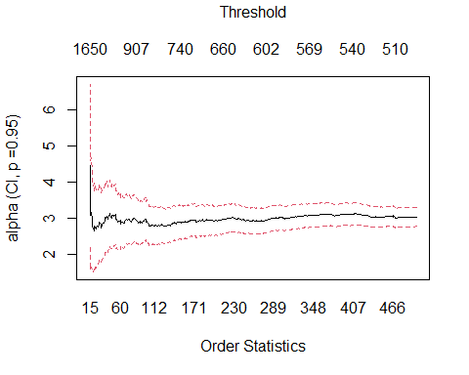
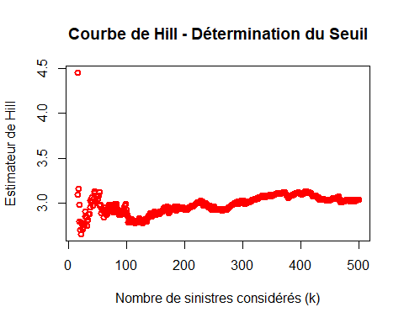
Représention graphique

Slide 11
- le graphe de Hill représente l'évolution de l'estimateur de Hill (ξ(k) en fonction du nombre de sinistres envisagé (k).
Début de la courbe (k petit)
- Les premières valeurs peuvent fluctuer fortement , car elles dépendent des plus gros sinistres.
Cela signifie qu'il y a une variabilité élevée dans les valeurs extrêmes.
- Zone de stabilisation
-À partir d'un certain k, la courbe devient relativement stable
Cette stabilisation indique un seuil où les sinistres graves commencent à dominer.
- Le seuil optimal pour différencier les sinistres attritionnels et graves est souvent situé à ce point de stabilisation.
INTERPRETATION DU GRAPHE DE HILL

Slide 12
L’estimateur de Hill est un outil puissant pour analyser les queues lourdes et identifier un seuil optimal entre sinistres antirationnels et sinistres graves. Il permet une meilleure gestion des risques, en facilitant la classification des sinistres et en adaptant les stratégies de réassurance.
Cependant, il faut veiller à un choix pertinent de k , et compléter l'analyse avec d'autres méthodes statistiques si nécessaire.
CONCLUSION

